Slide 1
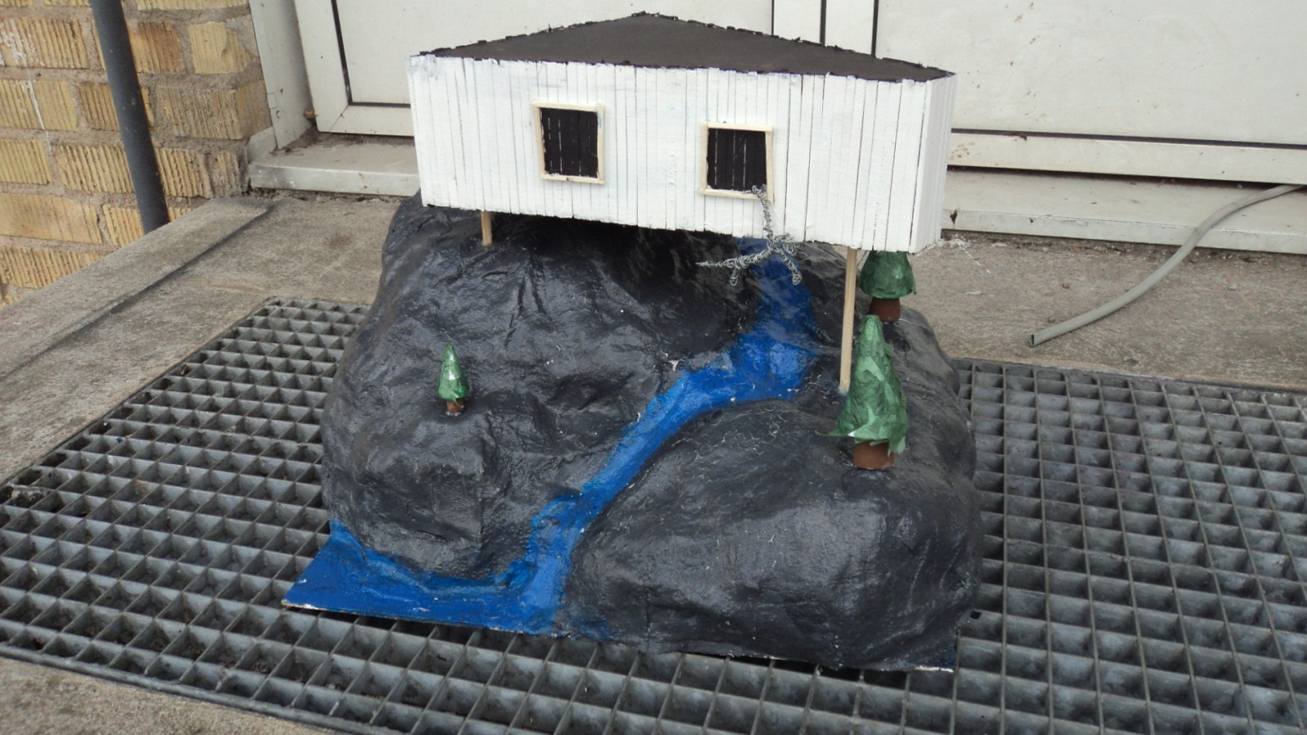
Arkitektur

Slide 2
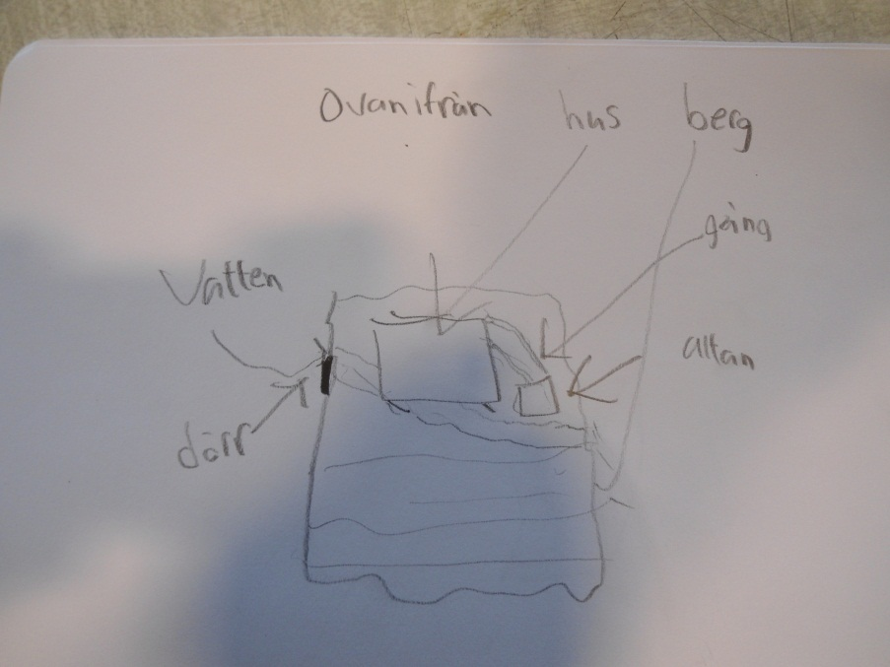
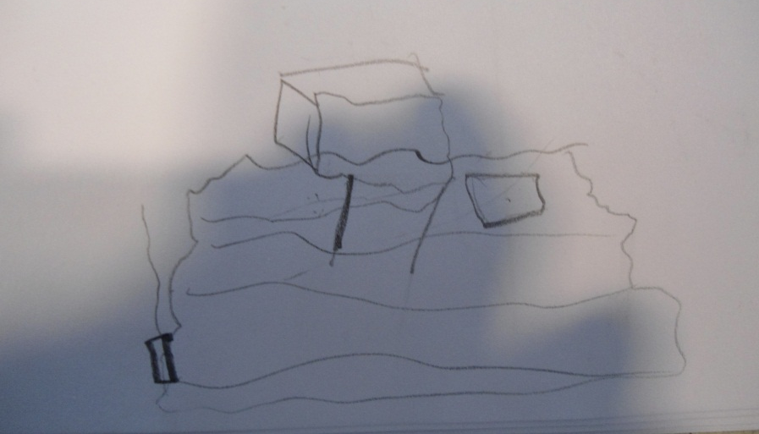
Idé
Vår första tanke var ett hus byggt delvis i och delvis på ett berg
Berget skulle byggas i hönsnät, men dessa planer gav vi upp då det blev för svårt
Berget byggdes i gips och tidningspapper
Det visade sig att vara för krångligt att bygga i berget, så vi höll oss på det

Slide 3
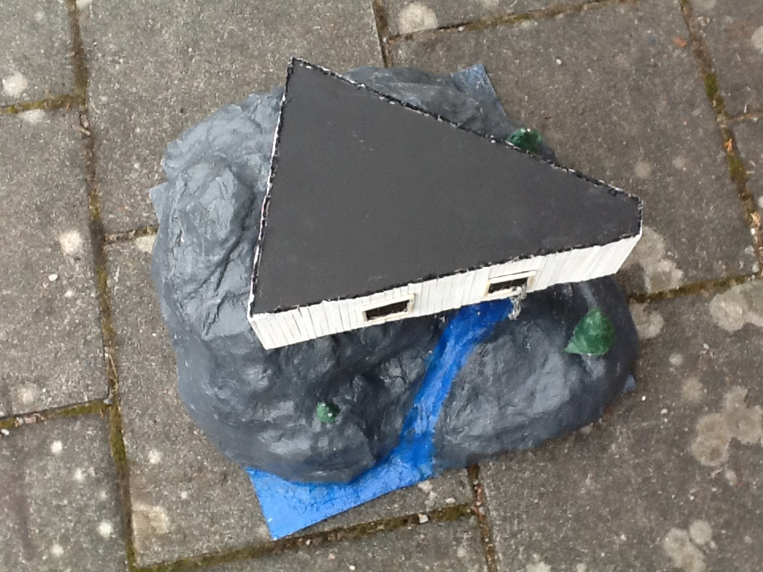
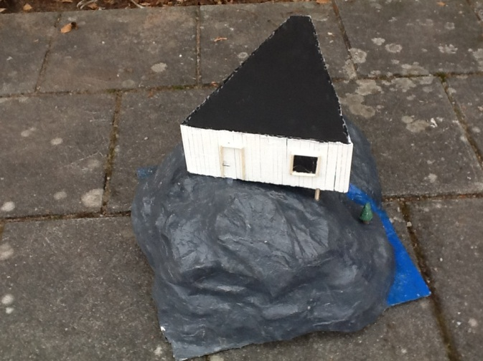
Utseende
Ett trekantigt hus på pelare på ett berg
Huset är byggt av en sorts kartong och av träpinnar
Svart tak och vita väggar

Slide 4
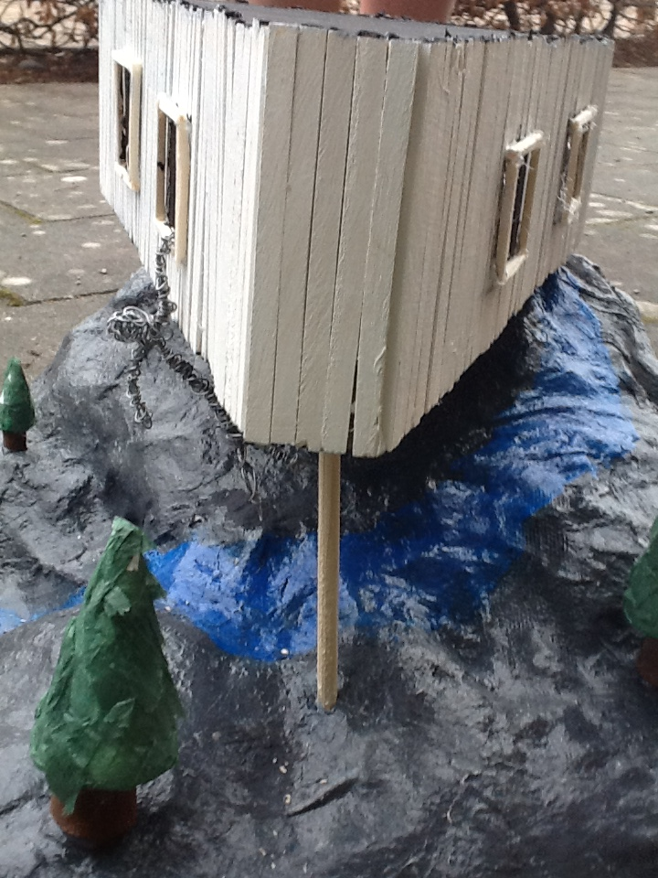
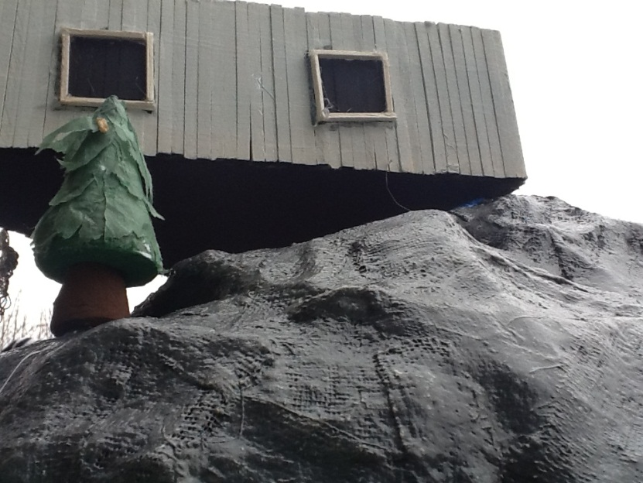
Miljö
Fjällmiljö
Berg
Bäck + vattenfall
Granar
Mitt ute i ingenstans

Slide 5
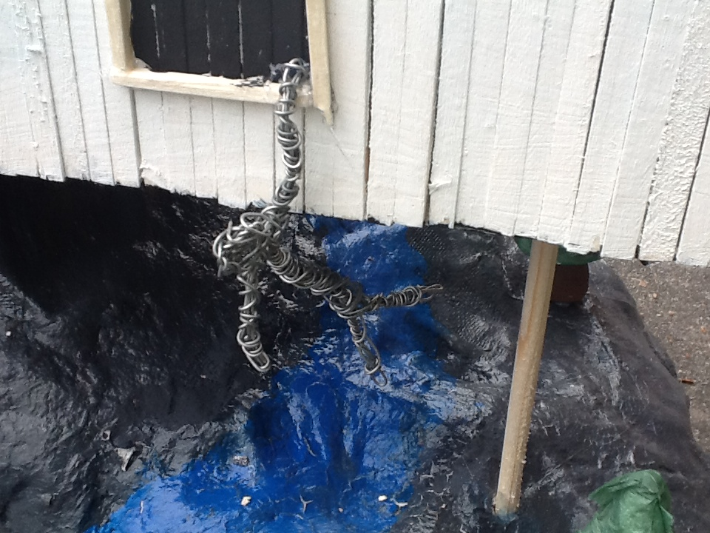
Hur vi jobbade
Vi samarbetade bra
Från början gjorde vi samma sak båda två
Senare gjorde vi olika saker
Arbetet var bra fördelat när vi gjorde olika saker

Slide 6
Utvärdering
Bra
Dåligt
Bra samarbete
Vi blev mycket nöjda
Vi stötte på få problem under arbetet
De problem vi stötte på löstes snabbt
Vi fick måla om berget tre gånger då färgen sprack & lossnade
Problemet löstes med lack
En gran försvann, men återfanns någon vecka senare

Slide 7
Resultat

